Slide 1

Permanents : S. Alfaro, M. Attoui, G. Bergametti, C. Bouet*, J. Cuesta, K. Desboeufs, G. Forêt, P. Formenti, E. Journet, S. Lafon, B. Laurent, R. Losno, B. Marticorena, J.L. Rajot* (* accueil IRD)
DépartementTechnique :
Pôle Chimie: P. Ausset, S. Chevaillier, E. Bon Nguyen, C. Gaimoz, J.M. Polienor, M. Maillé, S. Triquet
Projets/Campagnes : A. Ferron, C. Gaimoz, N. Grand, S. Chevaillier, M. Maillé, X. Landsheere, P. Zapf.
Modélisation : A. Campos, C. Pennanech, G. Siour
Post-doc, ATER : C. Denjean, , C. Di Biagio, A. Heimburger
Thésard : J. Vincent; Z. Qu
Notes:
1

Slide 2
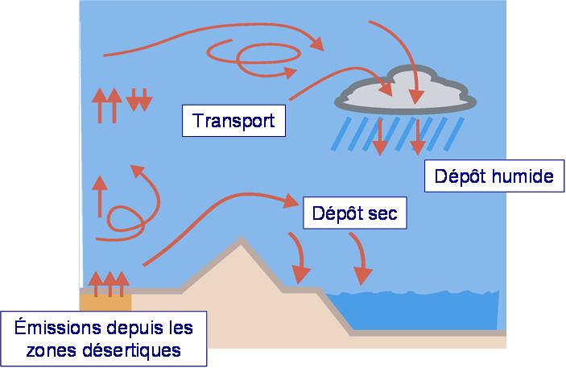
Le cycle des aérosols désertiques
IMPACTS
Effet radiatif
indirect
Effet radiatif direct
Perte en
nutriments
Apport en
nutriments

Slide 3
PROSPECTIVE
A/ Erosion éolienne en zones semi-arides
B/ Etude du fractionnement du sol vers l’aérosol
C/ Effet radiatif direct
D/ Apport en nutriments en zones océaniques
E/ Etude de sensibilité et validation du modèle CHIMERE

Slide 4
Erosion éolienne en zones semi-arides
MOTIVATIONS
Etape initiale du processus d’émission
Régions semi-arides : vulnérables face aux changements climatiques et à une pression anthropique croissante.
Conséquences sur la fertilité des sols en zones semi-arides

Slide 5
Erosion éolienne en zones semi-arides
STRATEGIE
Etude des processus à l’échelle locale :
liens érosion/végétation; érosion/cultures
Développement/optimisation de paramétrisations applicables à l’échelle régionale/continentale.
Modélisation régionale/continentale : quantification de l’impact des conditions climatiques et des activités anthropiques
Validation des simulations aux échelles régionales + continentales :
Combinaison d’observations directes et indirectes
Zones ciblées : Sud Tunisien; Sahel; Argentine

Slide 6
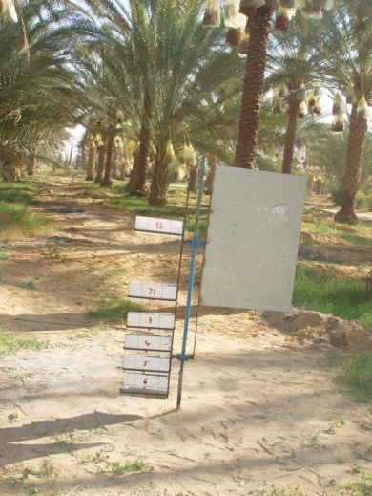
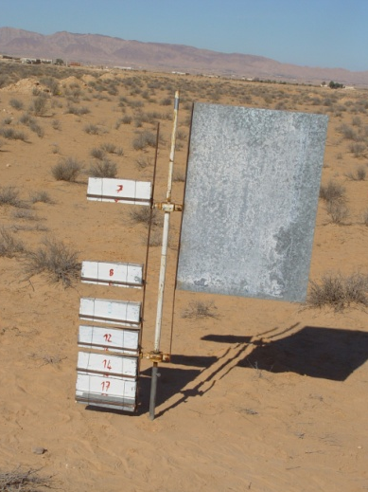
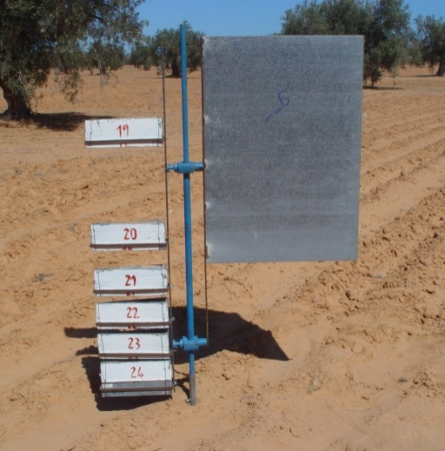


Erosion éolienne en zones semi-arides : Etude locale dans le sud Tunisien
Objectif
Quantifier l’érosion éolienne à l’échelle du sud Tunisien en identifiant les régions les plus sensibles au phénomène et les pratiques culturales les plus agressives
Stratégie
Modélisation des flux d’érosion éolienne en fonction de l’occupation du sol et des pratiques agricoles
Validation à l’échelle régionale par la mise en place de mesures in-situ de l’érosion éolienne sur des états de surface représentatifs
Projet soumis à LEFE CHAT
coll. LISA; Bioemco, IRA Médenine
OASIS
PARCOURS
OLIVERAIE

Slide 7
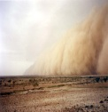
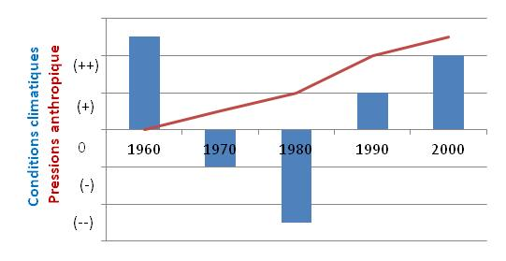
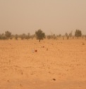
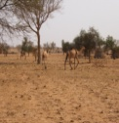
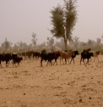
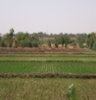
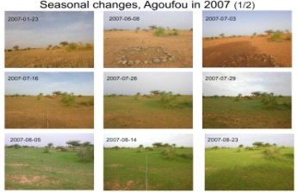
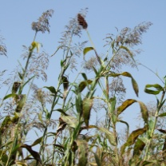

Erosion éolienne en zones semi-arides
Etude régionale au Sahel
Objectif
Décrire l’évolution de l’érosion éolienne au Sahel en liaison avec les modifications climatiques et d’usage des sols au cours du passé récent (50 ans)
Climate
Agriculture and
Vegetation
Impacts on
Aeolian
eRosion in the
Sahel
Stratégie
Modélisation de la végétation naturelle et cultivée et de son impact sur l’érosion
Validation Actuel et passé
Soc. & Env. ; 2013-2016; coll/. GET; CNRM; CIRAD; Bioemco; JEAI

Slide 8
Etude du fractionnement physico-chimique du sol vers l’aérosol
MOTIVATIONS
Les propriétés physico-chimiques des aérosols conditionnent leurs impacts radiatifs et biogéochimiques (pertes en nutriments des sols semi arides / dépôts de nutriments).
Ces propriétés dérivent d’un fractionnement granulométrique à l’émission entre les sols sources et les aérosols émis
è Décrire et paramétrer les relations entre
composition du sol et de l’aérosol

Slide 9
Etude du fractionnement du sol vers l’aérosol
STRATEGIE
Synthèse de données in-situ à l’échelle régionale sur la composition des aérosols
Génération au laboratoire d’aérosols représentatifs pour une large gamme de sols : analyse poussée du fractionnement par classes de taille
Etudes de processus de terrain (sol/flux de saltation)
Paramétrisation et couplage à des cartes de sols pour les applications 3-D

Slide 10
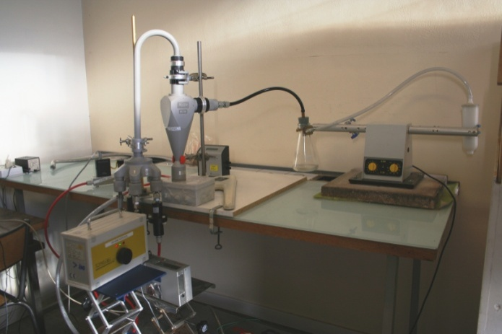
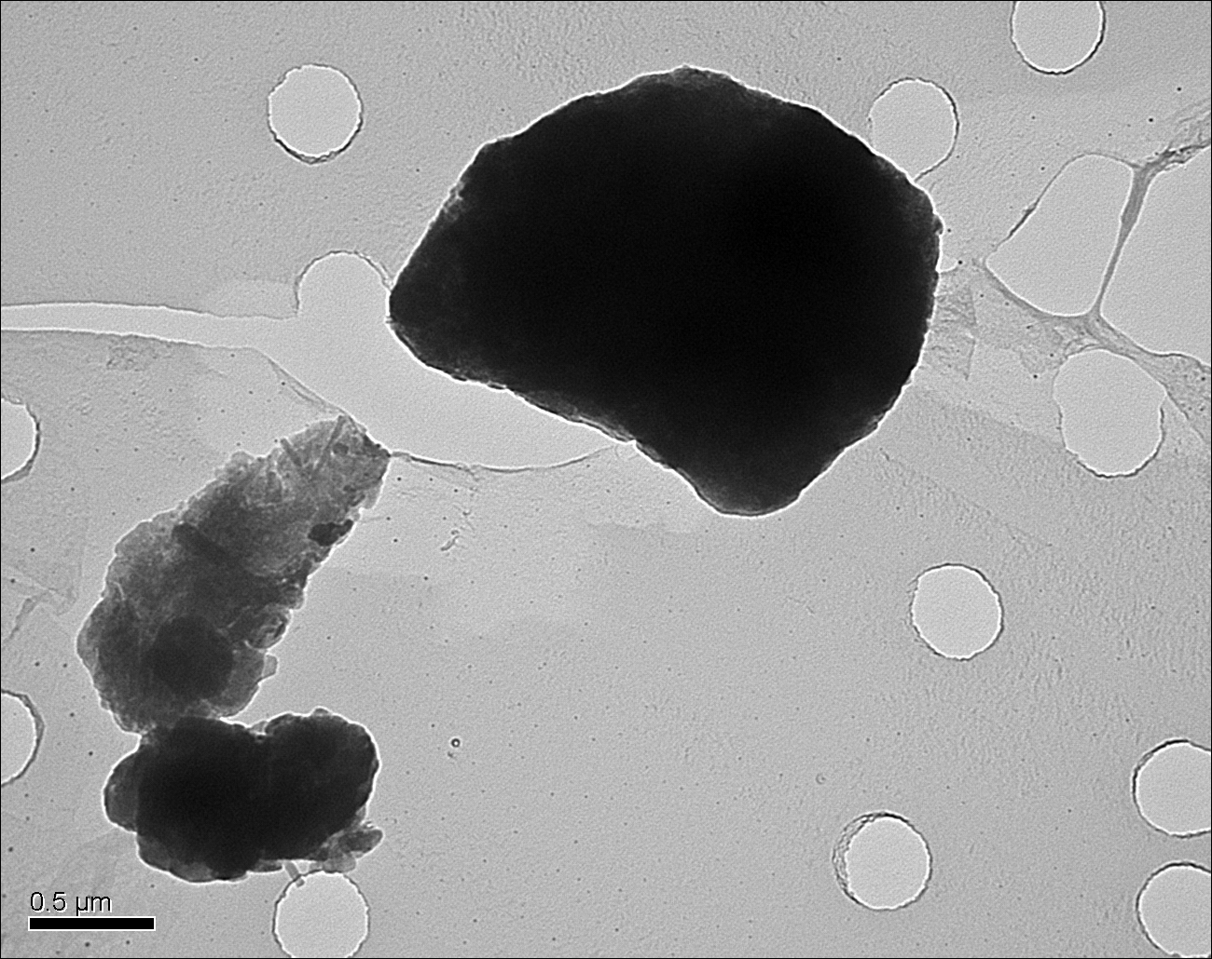
Etude du fractionnement du sol vers l’aérosol : génération au laboratoire
Enjeu: Etablir un lien entre la composition des sols et les propriétés des aérosols : Minéralogie = f(taille)
Stratégie:
- Génération en laboratoire + caractérisation fine par combinaison de méthodes analytiques (SFX, DRX, extractions chimiques, MEB/MET )
- Validation par comparaison avec des données in-situ à l’échelle régionale
GAMEL
Particules minérales / MET
Notes:
10

Slide 11
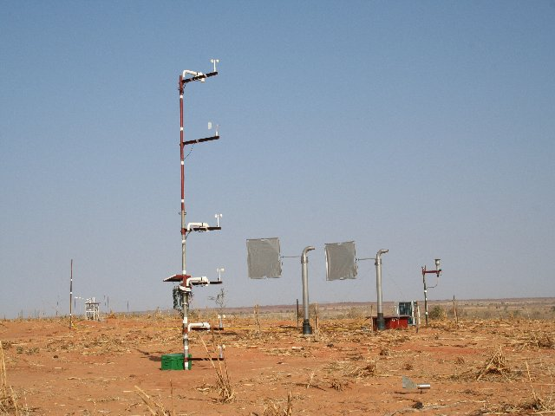
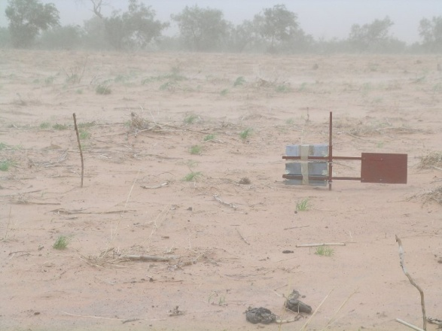

Fractionnement du sol vers l’aérosol :
Relation sol/flux de saltation
Objectif
Paramétrer la première étape du processus de fractionnement, sol source ➔ flux de saltation, en fonction des caractéristiques du sol et de l’intensité de l’érosion
Stratégie
Caractérisation élémentaire, résolue en taille, de deux types de sols (Sahel Tunisie) et d’échantillons de flux déjà prélevés, produits sous faible et forte intensités d’érosion.
Expérimentation de terrain en Tunisie avec capteurs optimisés en fonction des premiers résultats obtenus.
Projet soumis à EC2CO BIOHEFECT

Slide 12
Effet radiatif direct
MOTIVATIONS
Les propriétés physico-chimiques (granulométrie et composition minéralogique) des aérosols conditionnent leurs effets radiatifs
Ces propriétés varient d’une source à l’autre et évoluent au cours du transport
è Décrire la variabilité des propriétés optiques en zones source et en zones de transport pour estimer l’effet radiatif dans le visible et l’IR à l’échelle régionale

Slide 13
Effet radiatif direct
STRATEGIE
Champs de concentrations 3-D
Propriétés physico-chimiques (composition, taille, forme)
CTM CHIMERE-Dust
Code optique
Propriétés optiques SW&LW
(diffusion, absorption)
Code de
transfert radiatif
Flux de rayonnement SW&LW
(surface, TOA)
Zone cible: l'Afrique (~ 20 to 65% des émissions globales)

Slide 14
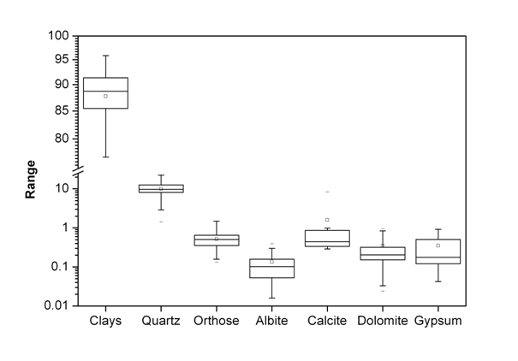
Effet radiatif direct
- Spatialisation propriétés physico-chimiques et optiques en zones source
- base de données par la synthèse des observations de campagnes menées en Afrique de l'ouest au cours des derniers quadriennaux (AMMA, DODO, GERBILS, FENNEC….)
SAMUM
Variabilité régionale composition minéralogique
FENNEC

Slide 15
Effet radiatif direct
- Evolution des propriétés physico-chimiques et optiques au cours du transport: tri granulométrique, réactivité hétérogène, mélange, hygroscopicité
1 - Analyse d'observations issues des campagnes de mesure in situ dans les principales zones de transport (ChArMex)
2 - Etudes de processus en chambre de simulation (CESAM)

Slide 16
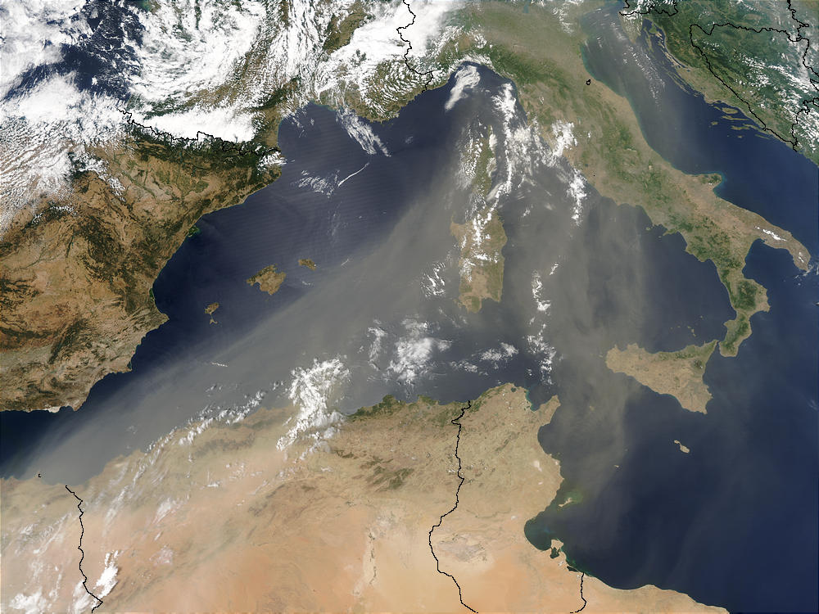
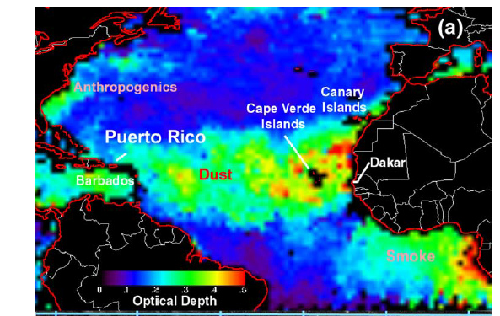
Effet radiatif direct : observations in-situ en zone de transport
ChArMex
(ANR ADRIMED & SAFMED)
1-2 jours après émission
Dust-Attack
(Partner University Funds)
7-10 jours après émission
Pollution
anthropique
Pollution
anthropique
ATR-42
sels de mer
sels de mer
Aérosols
désertiques
Emissions
biogéniques
Lampedusa
(PEGASUS)
Coll.: ENEA (Italie), IrceLyon, Univ. San Juan (Porto Rico)

Slide 17
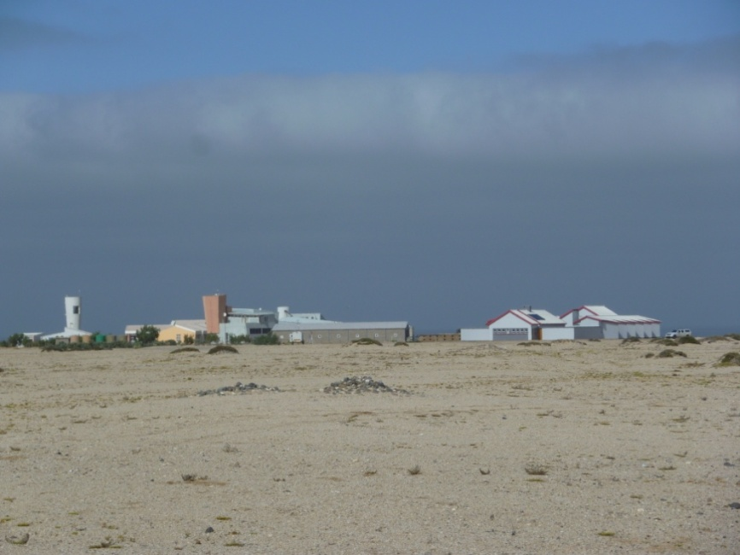
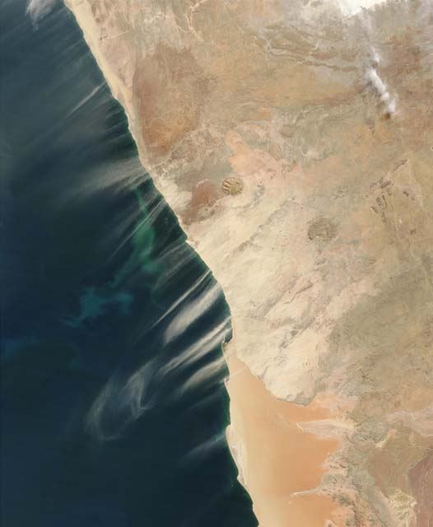
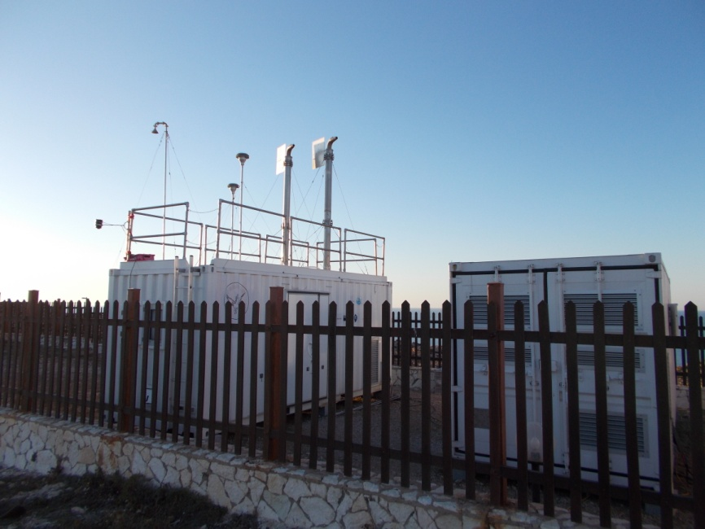
Effet radiatif direct : observations in-situ en zone de transport
Prochaine zone cible : l’Afrique Australe
Suivi des concentrations et de l'épaisseur optique
(GDRI-ARSAIO, 2012-2013)
Etosha Pan
River bed and dry pan dust plumes
PEGASUS
Namib Desert
PEGASUS
Atlantic Ocean
Coll. Univ Potschestroom, NASA/AMES

Slide 18





Effet radiatif direct : etude des processus de « vieillissement » dans CESAM
Spectres extinction infrarouge
Injection poussières
Humidification
in situ
Injection phase gas
Observations
Prélèvements
ANR WANDA
Coll. IrceLyon; LSCE; Univ. Toronto
Injection vapeur d'eau
Notes:
Le premier projet dans ce cadre consiste dans l'etude du comportement hygroscopique des poussières désertiques apres vieillement par réaction hétérogène selon un protocole d'humidification in situ par injection de vapeur d'eau que j'ai mis en place pendant la these de doctorat de C. Denjean.

Slide 19
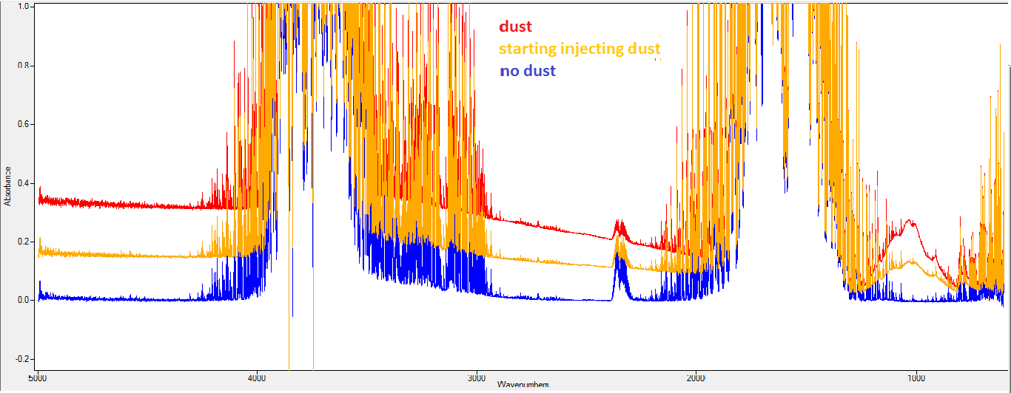
Effet radiatif direct : mesure des propriétés infra rouge dans CESAM
Intérêt:
Effet infrarouge affecte la structure thermique atmosphérique (stabilité atmosphérique, dynamique atmosphérique, humidité relative, formation des nuages,…)
absence de mesures
Spectres infrarouge (2.5-25 µm) de poussières en suspension dans CESAM
Altération de la ligne de base par diffusion
Bande d'absorption (9-10 µm)
Injection complète
Début d'injection
fond

Slide 20
Apport en nutriments en zones océaniques
MOTIVATIONS
Les dépôts d’aérosols désertiques constituent pour certaines régions un apport significatif d’éléments potentiellement biodisponibles (Fe, P, etc ..)
Ces apports peuvent influencer la production biologique de certaines régions océaniques et leur capacité à piéger le CO₂ = Rétroaction sur le climat

Slide 21
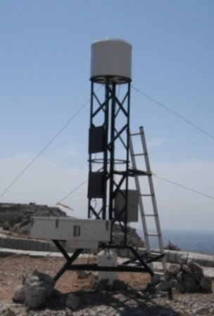
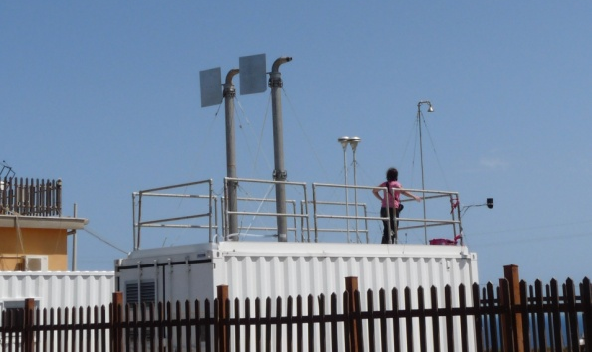
Apport en nutriments en zones océaniques
Stratégie
Etude de processus
Etude de terrain
(Méditerranée, Hémisphère sud)
sol
Fractionnement
Minéralogie =f(taille)
Aérosol
Solubilité= f(transport)
Mesure de dépôt (masse, composition)
Solubilité = f(minéralogie)
Dissolution
Modèle 3D
Flux de dépôt en nutriments

Slide 22
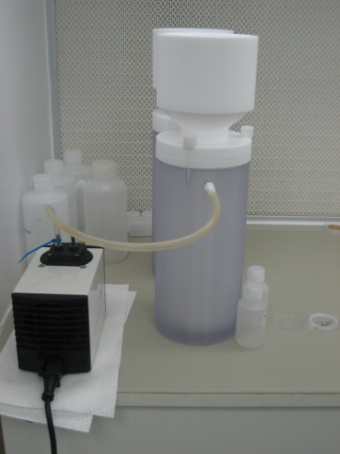
Apport en nutriments en zones océaniques Dissolution
Enjeu : Etablir un lien entre la composition de l’aérosol et la solubilité des nutriments (Fe, P, Si, métaux traces): Solubilité = f(Minéralogie )
Stratégie : Mesure de la solubilité sur des
minéraux purs
aérosols générés en laboratoire
aérosols prélevés sur le terrain
en zones sources (Sahara/Sahel + Patagonie)
Réacteur de dissolution

Slide 23
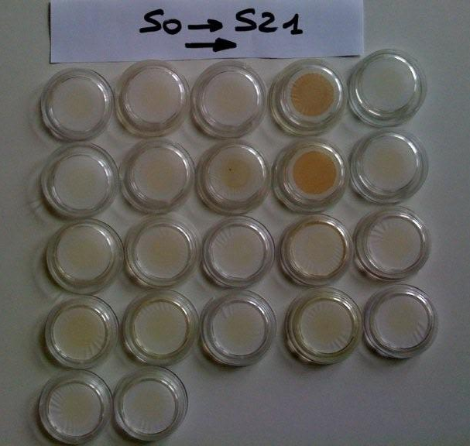
Apport en nutriments en zones océaniques Dissolution
Enjeu : Quantifier les modification de solubilité des nutriments (Fe, P, Si, métaux traces) au cours du transport: Solubilité=f(transport )
Stratégie : Mesure de solubilité sur aérosols collectés en zone de dépôt (Méditerranée + hémisphère sud)
+ Mesure après interactions avec d’autres composés en laboratoire (CESAM)

Slide 24

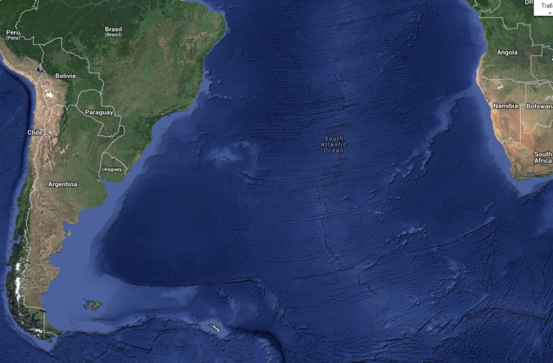
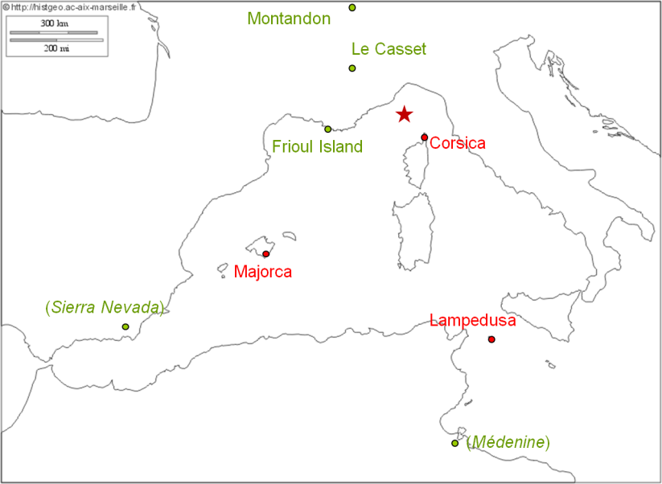
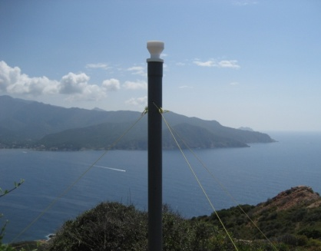
Apport en nutriments en zones océaniques Dépôt
Enjeu : Estimation des flux de dépôt et identification des sources en Méditerranée et dans l’hémisphère Sud
Stratégie : Mesure in-situ des dépôts en masse (CARAGA) et en nutriments des dépôts humides et secs
Traçage des sources par suivi composition chimique/minéralogique/isotopique
Namibie
Malouines
Collecteur « propre » adapté aux traces

Slide 25
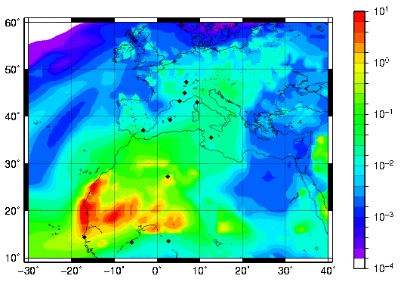
Apport en nutriments en zones océaniques Modélisation 3D
Enjeu : Estimation des flux de dépôts de nutriments en zones de retombées océaniques et continentales
Stratégie : Intégration de paramétrisations sur la minéralogie des aérosols et la solubilité des nutriments dans Chimère et simulations régionales des dépôts atmosphériques
Dépôt sec simulés avec Chimère (21-28 juin 2012, g/m2/semaine). Valeurs correspondent aux mesures de dépôt total avec les CARAGA pour la même période (F=Frioul, E= Ersa, M=Majorque, L=Lampedusa)
F=6,2.10-2 g.m-2
E=3,3.10-2 g.m-2
M=3,1.10-2 g.m-2
L=1,9.10-2 g.m-2

Slide 26
Etude de sensibilité et validation du modèle CHIMERE
MOTIVATION
CHIMERE : un outil 3-D transverse pour l’évaluation des impacts : pertes en sol ; effet radiatif ; apport de nutriments
IMPLICATION
CHIMERE doit reproduire de façon fiable les termes du cycle des aérosols désertiques et les propriétés qui conditionnent ces impacts !!

Slide 27
Etude de sensibilité et validation du modèle CHIMERE
ETAT des LIEUX
Comparaisons aux mesure du transect Sahélien (2006; Cinzana; Mali)
___ Mesure
___ CHIMERE

Slide 28
Etude de sensibilité et validation du modèle CHIMERE
ETAT des LIEUX
Concentration et AOD ~OK
  MAIS : - Emissions surestimées (x4)
      - Granulométrie trop grossière
Dépôt total ?

Slide 29
Etude de sensibilité et validation du modèle CHIMERE
- Cinzana -
ETAT des LIEUX
- Dépôt total 2006 -
Year 2006 | Total deposition (µg.m⁻²)
 | Measured | Simulated
M'Bour | 83,2 | 59.6
Cinzana | 105 | 80.2
Banizoumbou | 127,7 | 42.8

Slide 30
Etude de sensibilité et validation du modèle CHIMERE
ETAT des LIEUX
Concentration et AOD ~OK
  MAIS : - Emissions surestimées (x4)
      - Granulométrie trop grossière
Dépôt total ~ OK
  MAIS : - Pas pour les bonnes raisons !!

Slide 31

Etude de sensibilité et validation du modèle CHIMERE
STRATEGIE
Etude de sensibilité au forçage météorologique utilisé (vitesse de vent, précipitation)
Evaluation/validation par comparaison à des données existantes :
    Granulométrie, dépôts, AOD : mesures in-situ des campagnes intensives (AMMA; SAMUM; etc ...); mesures à long-terme (SDT, AERONET, IDAF)
    Sources, Distribution horizontale et verticale : Produits satellites (MODIS deep-Blue; AOT IR et altitude de IASI, ..)
ASTRID. ; 2013-2015 ; coll. Numtech

